Slide 1
HEALING ARCHITECTURE
ve FN OLOMOUC
FAKULTNÍ NEMOCNICE OLOMOUC

Slide 2
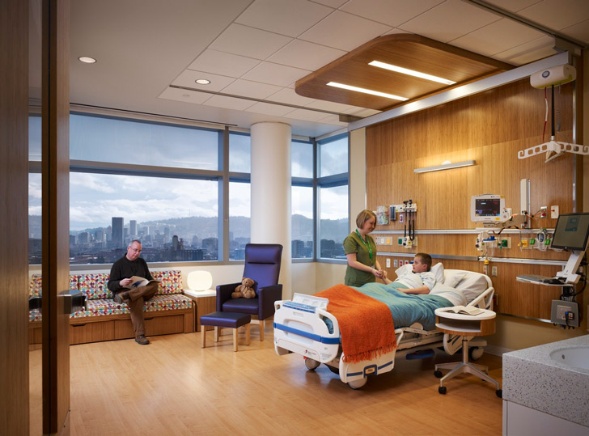
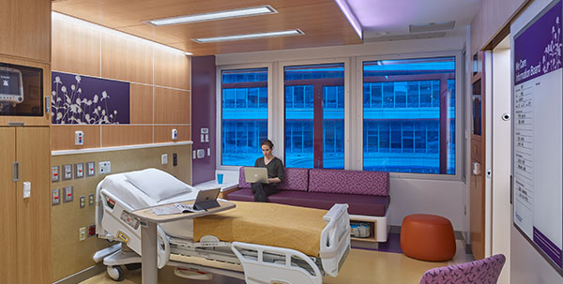
HEALING ARCHITECTURE VE SVĚTĚ
„We shape our buildings and later they shape us.“ Winston Churchil
Domácí atmosféra
Kontakt s přírodou
Sociální přístup
Denní světlo

Slide 3
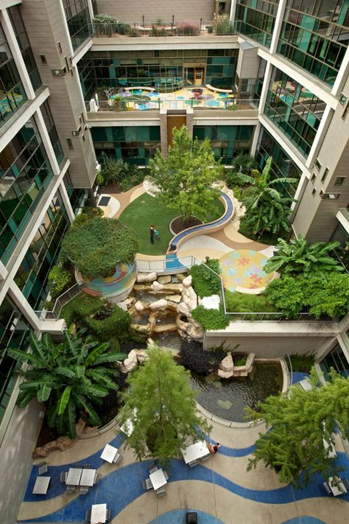
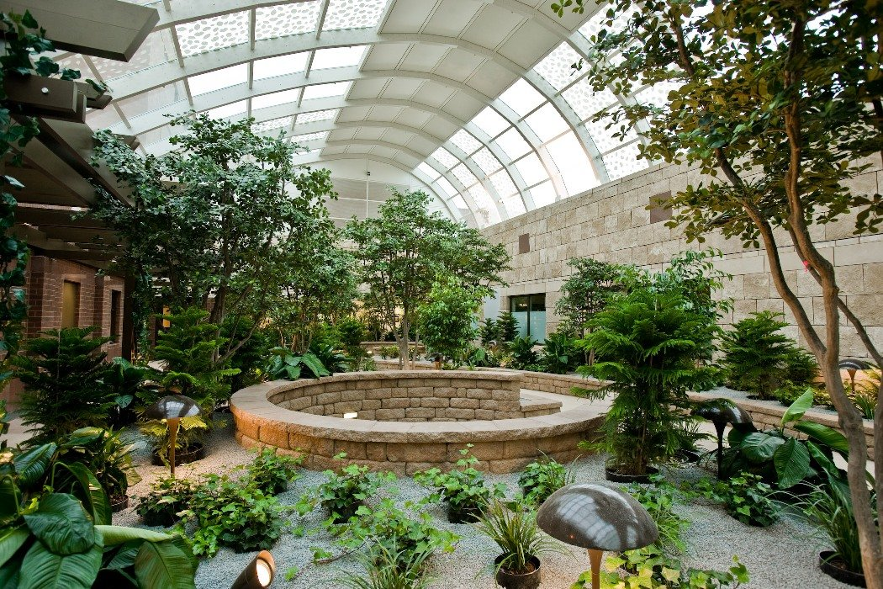
HEALING ARCHITECTURE VE SVĚTĚ
Domácí atmosféra
Kontakt s přírodou
Sociální přístup
Denní světlo

Slide 4
HEALING ARCHITECTURE VE SVĚTĚ
Domácí atmosféra
Kontakt s přírodou
Sociální instituce
z historie – centrum náboženské praxe (16. st.), „poorhouses“ (renesance), „death houses“ (17. – 19.st), místo kvalifikované péče pro každého (od 19. st.);
současné pojetí – nemocnice jako klíčový zaměstnavatel, významná obchodní společnost, místo prolínání sociálních skupin; energeticky náročný provoz, producent odpadů, izolovaný objekt
→ neizolovat pacienty (je-li to možné), vytvářet vhodné podmínky pro setkávání s rodinou a přáteli, síť dobrovolníků, nemocniční kaplani, začlenit se do dění v regionu (vnitřní a venkovní prostory využívat jako místa organizace sportovních či kulturních událostí);
→ péče o zaměstnance, vytváření příjemného a bezpečného pracovního prostředí, benefity…
→ „zelená“ nemocnice
Denní světlo

Slide 5
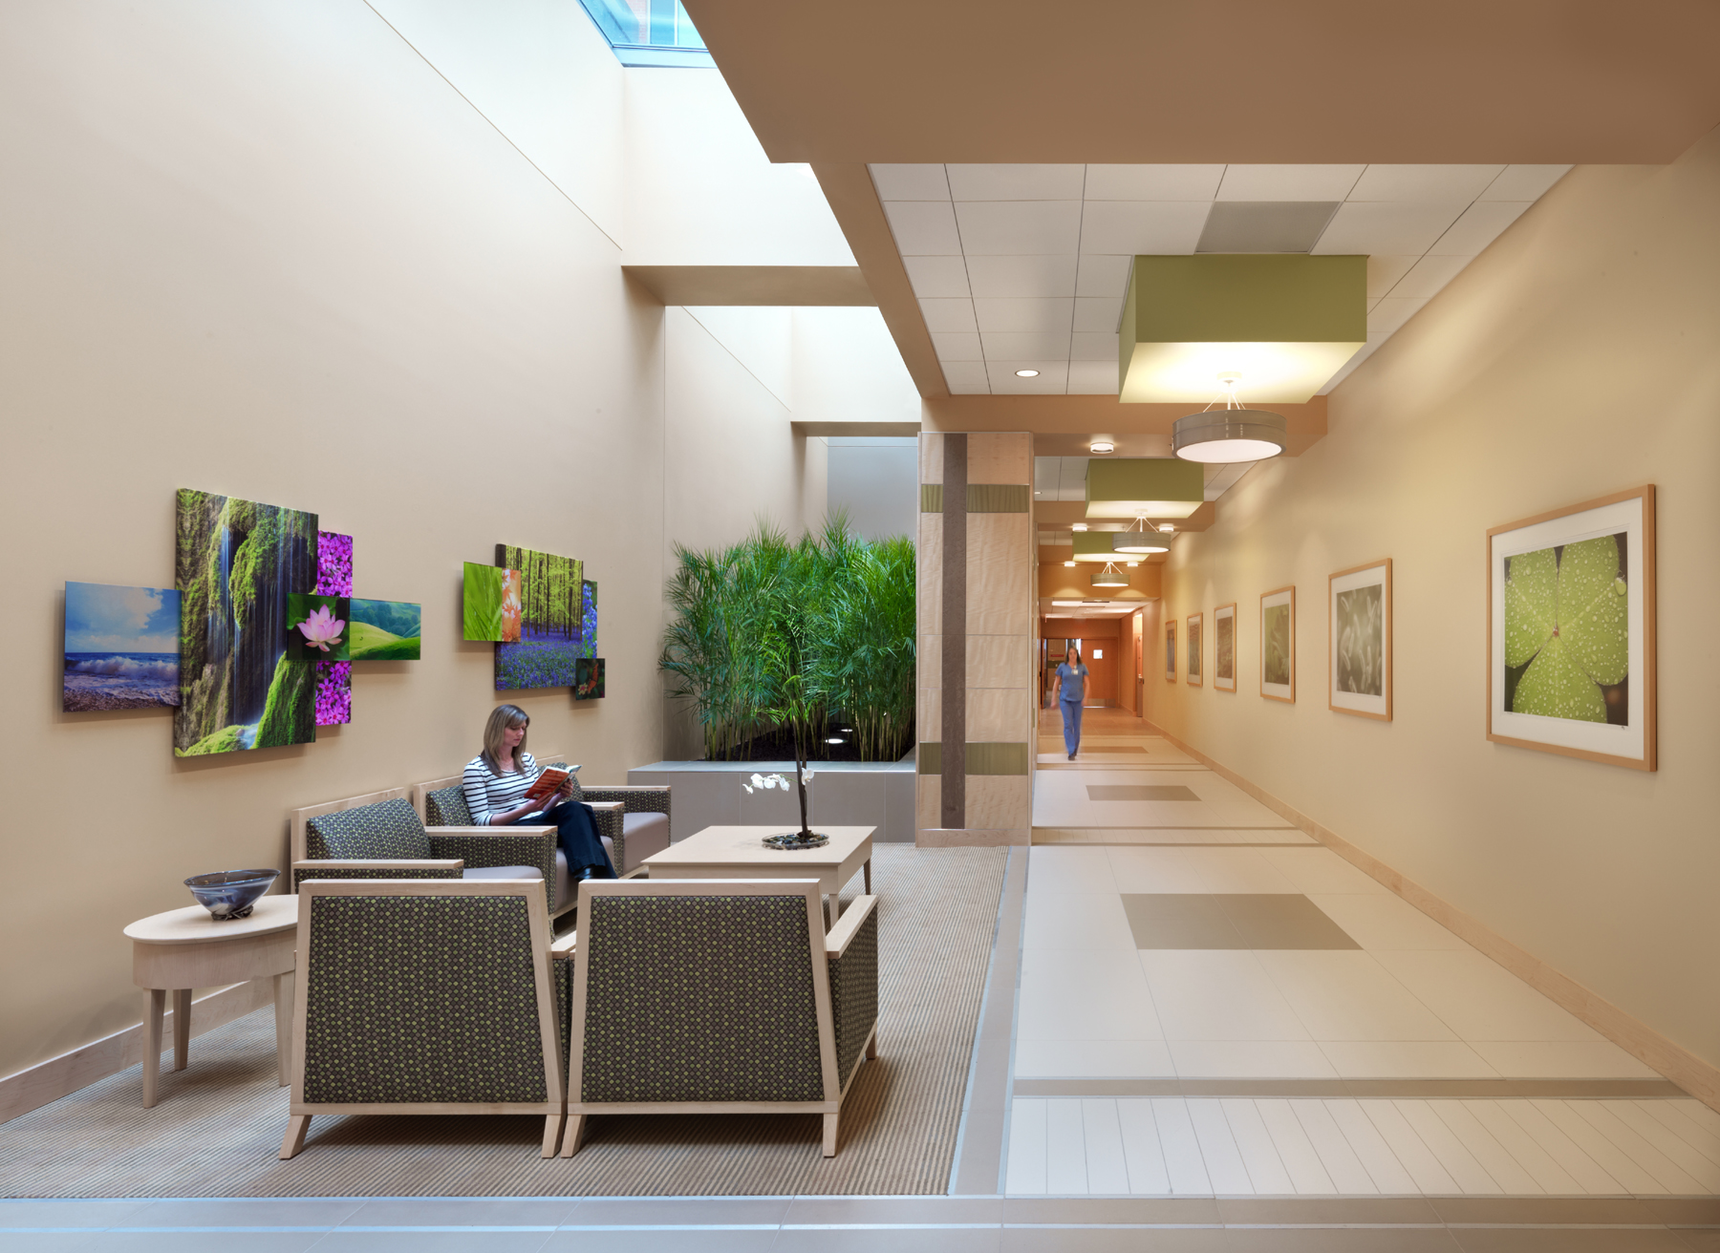
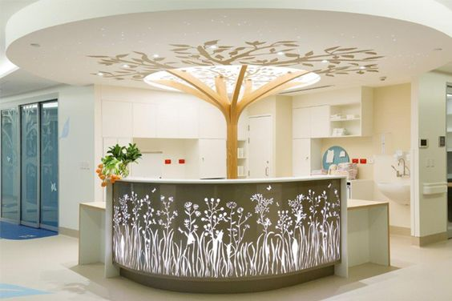
HEALING ARCHITECTURE VE SVĚTĚ
Domácí atmosféra
Kontakt s přírodou
Sociální instituce
Denní světlo – umožnit maximální přístup denního světla do pacientských prostor.

Slide 6
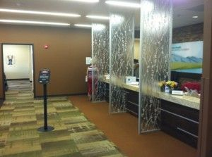
HA VE FNOL
ČÍM ZAČÍT?
Vysoutěžit interiérové designéra – poradenská činnost
Pomoc při sjednocování barev a materiálů použitých na odděleních – dosažení větší harmonie celku
Pomoc při výběru vhodných doplňků (př. Umělecké práce/výzdoba – doporučuje se využívání lokálních motivů – připomenutí si příjemně stráveného času…)
Nastavení jednotného stylu vstupních prostor
Vysoutěžit zahradního architekta – poradenská činnost
Po schválení generelu začít pracovat se zelenými plochami v areálu – altány, jezírka, fontány, dětská a work-out hřiště, zimní zahrady…
NA CO MYSLET V BUDOUCNU?
Architektonické řešení v souladu s HA – důraz na denní světlo (i v čekárnách ambulancí), přírodní prvky, „welcoming“ recepce.
Rozvíjet prvky k uspokojení spirituálních potřeb – kaple/meditační místnosti
Budování recepcí, doplnění o informační kiosky
Vytváření podmínek pro sociální interakce – kavárny, čtecí koutky na odděleních - redukují stres, pocity úzkosti a osamělosti nemocničního pacienta.
Život v areálu – organizace akcí pro veřejnost, přednášek ???

Slide 7
DĚKUJI ZA POZORNOST
FAKULTNÍ NEMOCNICE OLOMOUC

